Slide 1
오답노트 (왜 그런지 맨날 틀리는 생각들…)
오답
정답

Slide 2
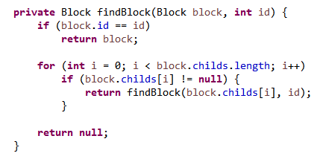
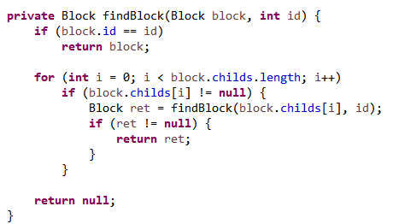
1. DFS 순회통한 노드 찾기 時 반환 루틴
find 5
0
find 5
0
1
2
3
1
2
3
4
5
4
5
end finding & not found
end finding & find

Slide 3


2. bitwise 연산자 우선순위
1
1
2
2
5+integers[i] → shift_len
hashcode >> shift_len
shift_len ← 5
value ← hashcode >> shift_len
Hashcode ← value + integer[i]

Slide 4

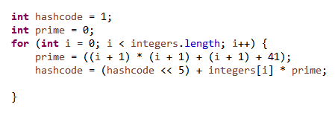
3. integer 배열에 대한 hash 값의 유일성 최대화
배열 값만 고려
값 순서도 고려
-33554293
5,000 개 中 53 개 충돌, 1% 충돌 발생!!
20,000 개 블록 中 해쉬 값 충돌 없음!

Slide 5
3. null 문자 포함하는 char[] 에 대한 hash 값의 유일성 최대화
public int hashcode(char str[]) {
int hash = 1;
for (int i = 0; i < str.length; i++) {
if ((str[i] >= 'a' && str[i] <= 'z') || (str[i] >= '0' && str[i] <= '9’))
hash = (hash << 5) + str[i] * ((i + 1) * (i + 1) + (i + 1) + 41);
}
return hash;
}
조건문 없으면 의미 없는 값이 integer 범위에 큰 영역을 차지함(* << 연산으로 인해)
null characters
a | b | 1 | 2 | c | d | - | - | - | -
hash 계산 時 제외 필수!
str[]
[未 제외]
[제외]
collision rate : 65%
overhead : 90% 가 collision 으로 소모
reason : list traversal
collision rate : 8%
elapsed time : 10배 이상↓

Slide 6
4. “Bitwise Operation 결과”의 Concatenation
0~255 (0x00 ~0xff) 값임을 가정
int phash = 0;
for (int b = 0; b < 4; pos = pos + 1, idx = idx + 3, b++)
phash = phash | (todecimal(image[idx]) << 4 | todecimal(image[idx + 1]));
wrong!
int phash = 0;
for (int b = 0; b < 4; pos = pos + 1, idx = idx + 3, b++)
int hex = (todecimal(image[idx]) << 4 | todecimal(image[idx + 1]));
phash = phash | hex;
correct !
image : char[]
a
b
c
d
e
f
1
2
0
1
2
3
4
5
6
7
a
b
phash : int
<< 24
a
b
c
d
<< 16
<< 16
a
b
c
d
e
f
<< 8
a
b
c
d
e
f
1
2

Slide 7
5. static 변수의 생성 인스턴스 間 공유 미인지 오류
class Hashtable {
static int MEMBER_ID = 0;
public void put(char mid[], Index pidx) {
int idx = toindex(mid);
Instance inst = new Instance(MEMBER_ID++);
…
table[idx] = inst;
}
class 생성시 MEMBER_ID 0 아님!!
2번째 iteration 부터
class Main {
public static void main(String args[]) {
for(int i=0;i<10;i++){
Hashtable htable = new Hashtable(101);
put(mid, pidx);
}
}

Slide 8

6. “인덱스 통한 간접 참조”와 “객체 직접 참조” 선정 판단 오류 (1/2)
Party
A
Party #1
Party
#1
Party
#2
Party
#3
A
B
PartyList
Party
#3
null ?
next
Party #4 ?
Party #2
B
Party
#1
Party
#3
A
PartyList
Party#1 ?
Party
#1
next
Party #3
Party #3 ?
C
A
B
C
Party
#3
Party
#4
PartyList
Party #4
C
1) Member 別 소속 Party 목록을 리스트로 표현
2) 리스트는 다음 노드를 가리키는 포인터 필요
3) Member 別 소속 Party 의 목록이 다르고,
4) Member 別 공통 소속 Party 의 경우도 리스트 內 전/후 Party가 다름

Slide 9
4. “Bitwise Operation 결과”의 Concatenation
Party
#1
Party
#2
Party
#3
Party
#4
배열
인덱스
1
2
3
4
A
Index
#1
Index
#2
Index
#3
PartyList
서로 다른
객체
B
Index
#1
Index
#3
PartyList
Index
#3
Index
#4
C
PartyList

Slide 10
5. Hashtable 의 저장 요소가 리스트인 경우 collision 과 update/add 구분 오류
Party #1
Party
#1
Party
#2
Party
#3
Party
#4
Party
#5
A
B
배열
인덱스
put ( B , Index#5 )
1
2
3
4
5
Party #2
toindex ( B )
KEY
A
update
A
Index
#1
Index
#2
Index
#3
0
Party #3
put ( D , Index#5 )
PartyList
A
B
toindex ( D )
add
B
Index
#1
Index
#3
Party
#5
1
Party #4
put ( c , Index#5 )
PartyList
nextlist
C
toindex ( c )
C
c
Index
#3
Index
#4
Index
#5
2
collision
PartyList
To Added
Party #5
C
Index
#5
B
D
c
3
PartyList

Slide 11
5. 탐색 時 AND , OR 개념 혼돈
B
D
H
E
A
G
I
K
F
C
1개
3개
4개
OR →
3개 +4개 – 1개 = 6개
AND →
1개

Slide 12
4. “Bitwise Operation 결과”의 Concatenation
scan point
scan point
A
B
C
G
H
I
A
B
C
G
H
I
common
D
H
I
E
D
H
I
E
scan start point
scan start point
next scan start point
scan point
scan point
A
B
C
G
H
I
A
B
C
G
H
I
END
common but state is different
D
H
I
E
D
H
I
E
scan start point
next scan start point
scan start point

Slide 13
4. “Bitwise Operation 결과”의 Concatenation

Slide 14
4. “Bitwise Operation 결과”의 Concatenation

Slide 15
4. “Bitwise Operation 결과”의 Concatenation

Slide 16
4. “Bitwise Operation 결과”의 Concatenation

